Slide 1
RESULTADOS ENCUESTA MIR 2017:
Y... ¿cómo es tu Hospital?
DRA. SHEILA JUSTO (AMYTS)
DR.BORJA CASTEJON (ICOMEM)

Slide 2
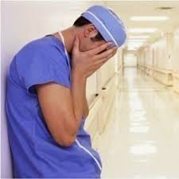
MOTIVO
QUEJAS CONDICIONES LABORALES DE LAS GUARDIAS
  PRESIÓN ASISTENCIAL
  NÚMERO EXCESIVO DE GUARDIAS
  DESCANSOS OBLIGATORIOS
  SUPERVISIÓN

Slide 3
MÉTODO
SONDEO DESDE LA VOCALIA DE RESIDENTES DE AMYTS CON LA COLABORACIÓN ICOMEM
ENCUESTA DISTRIBUIDA VIA ON LINE A COLEGIADOS Y AFILIADOS
PARTICIPACION: 731 MIR / 4980 MIR (Datos reales portal estadístico 30 abril 2017)
CUESTIONES:
  Nº DE GUARDIAS
  Nº DE PACIENTES ATENDIDOS
  SUPERVISION DOCENTE
  CUMPLIMIENTO DE DESCANSOS OBLIGATORIOS

Slide 4
TRATAMIENTO DE LOS DATOS
DIVIDIDO EN HOSPITALES SEGÚN GRUPOS FUNCIONALES (Memoria 2016 SERMAS): Grupo 1, 2 ,3, otros.
ESPECIALIDADES: Médicas, MFYC, Quirúrgicas, Servicios Centrales
AÑO DE RESIDENCIA (R1,R2,R3,R4,R5)

Slide 5
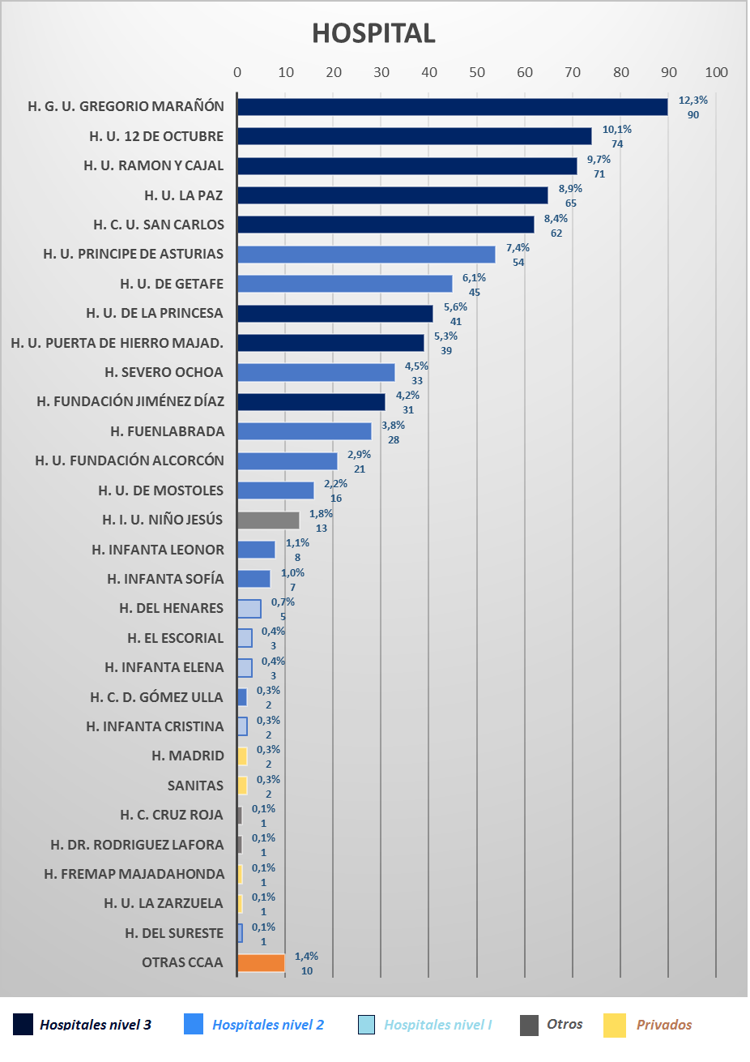
TAMAÑO MUESTRAL
¿En qué Hospital trabajas?

Slide 6
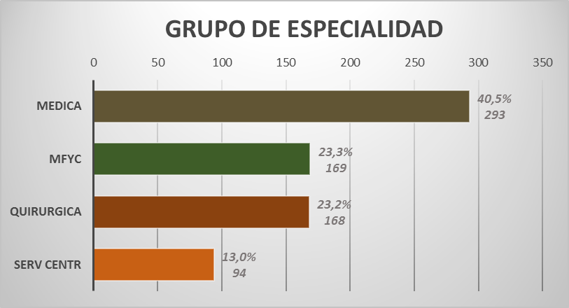
TAMAÑO MUESTRAL: DESCRIPCIÓN

Slide 7
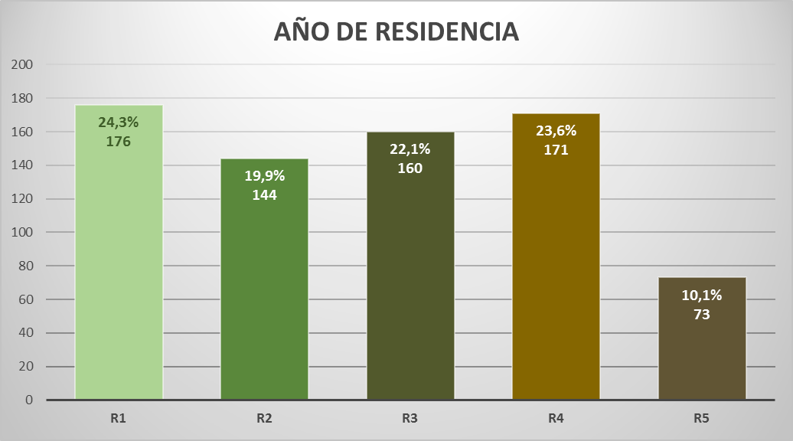
TAMAÑO MUESTRAL: DESCRIPCIÓN

Slide 8
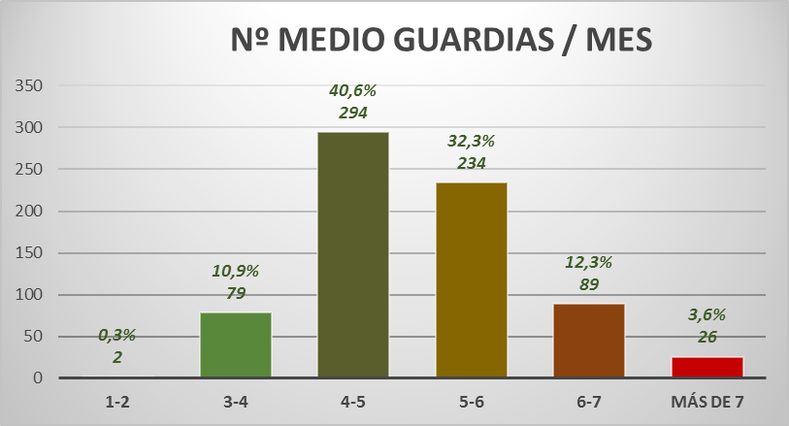
RESULTADOS: NÚMERO DE GUARDIAS/MES
12,3% : 6-7 GUARDIAS
3,6% : MAS DE 7 GUARDIAS

Slide 9
RESULTADOS POR ESPECIALIDAD

Slide 10
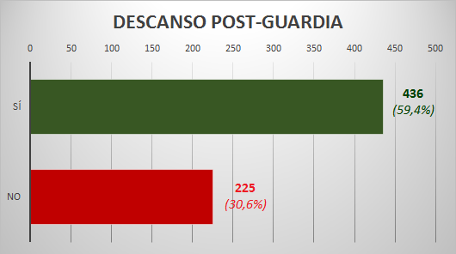
RESULTADOS: DESCANSO OBLIGATORIO

Slide 11
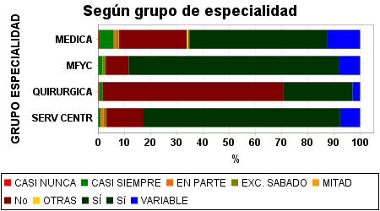
DESCANSO POSTGUARDIA SEGÚN ESPECIALIDAD

Slide 12
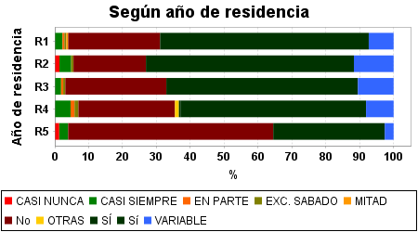
DESCANSO POST-GUARDIA SEGÚN AÑO DE RESIDENCIA

Slide 13
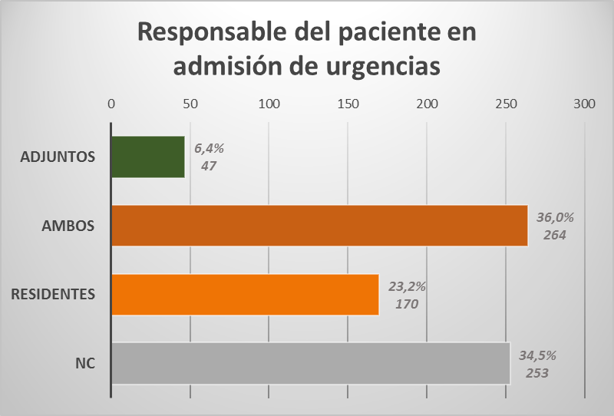
RESPONSABILIDAD SOBRE LOS PACIENTES

Slide 14
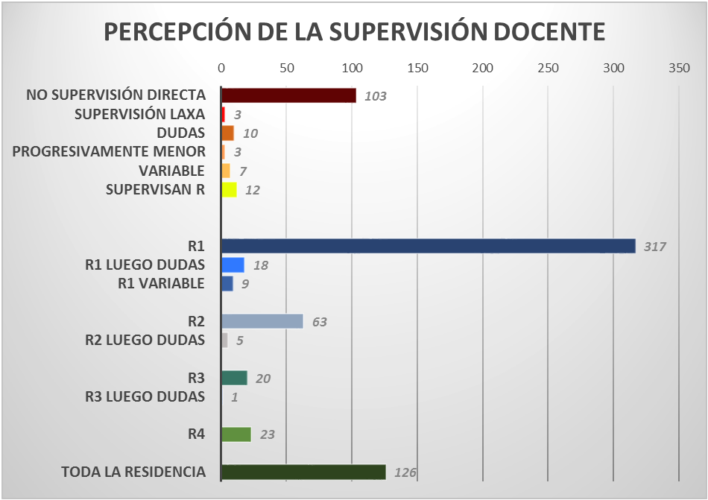
SUPERVISION
Se aprecian tres tipos principales en cuanto a

Slide 15
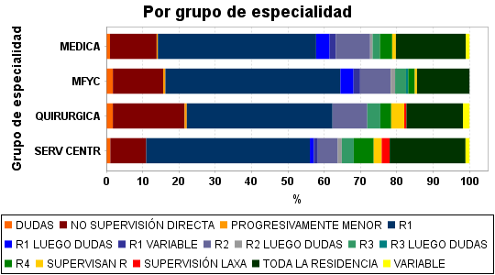
SUBGRUPOS PERCEPCIÓN SUPERVISION

Slide 16
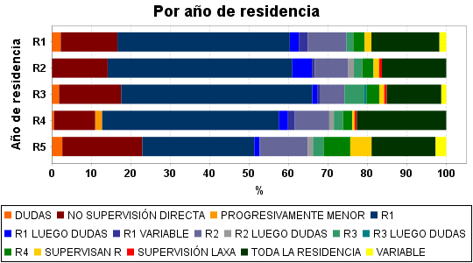
SUBGRUPO PERCEPCIÓN SUPERVISIÓN

Slide 17
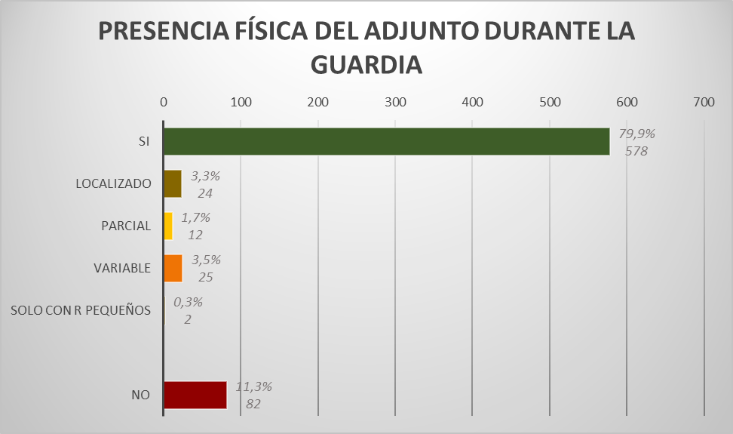
PRESENCIA FISICA DEL ADJUNTO

Slide 18
PRESENCIA/TUTORIZACION DEL ADJUNTO DURANTE LA GUARDIA DIA VS NOCHE

Slide 19
R MAYORES DESDE…

Slide 20
ALTAS Y SUPERVISION

Slide 21
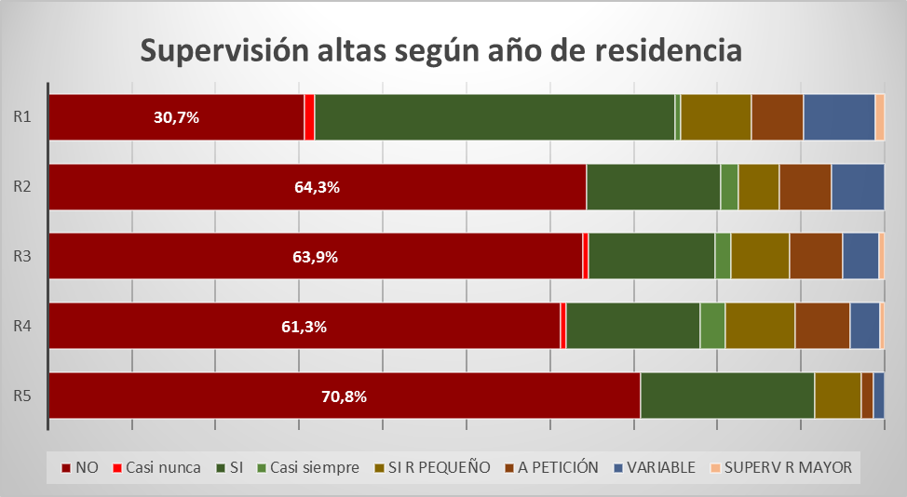
SUPERVISION DE ALTAS SEGÚN AÑO

Slide 22

ESTUDIO CUALITATIVO DE LA ENCUESTA
“LOS RESIDENTES PERCIBEN QUE CON ESTAS CONDICIONES LABORALES Y DE FORMACIÓN LAS GUARDIAS NO PUEDEN CONSIDERARSE UNA HERRAMIENTA FORMATIVA, SINO EN OCASIONES UNA EXCUSA PARA DISPONER DE MANO DE OBRA BARATA”

Slide 23

VOCALIA DE MEDICOS MIR AMYTS Y COMITÉ DE EMPRESA MIR
Velar por la dignidad, integridad y seguridad laboral de sus afiliados
Reivindicar y promover que la negociación de las condiciones de trabajo de los Licenciados Sanitarios se plasme en los denominados convenios-franja con participación de administración y representantes de los trabajadores

Slide 24

ARTICULADO QUE LO RESPALDA
RD 1146/2006, 6 DE OCTUBRE, POR EL QUE SE REGULA LA RELACION LABORAL ESPECIAL DE RESIDENCIA PARA LA FORMACIÓN ESPECIALISTAS EN CIENCIAS DE LA SALUD
RD 183/2008, DE 8 DE FEBRERO, POR EL QUE SE DETERMINAN Y CLASIFICAN LAS ESPECIALIDADES EN CIENCIAS DE LA SALUD Y SE DESARROLLAN DETERMINADOS ASPECTOS DEL SISTEMA DE FORMACIÓN SANITARIA ESPECIALIZADA

Slide 25
VOCALIA DE MEDICOS MIR ICOMEM
Garantizar la formación adecuada de nuestros MIR
Defensa de la profesión médica

Slide 26
CONCLUSIONES ENCUESTA
16% de los MIR más de 6 guardias al mes.
30% de los MIR NO cumplen el descanso obligatorio.

Slide 27
CONCLUSIONES ENCUESTA
El año de R1 se percibe una necesidad de mayor supervisión.
Hay parámetros que sugieren que la supervisión NO se cumple:
  Disminución de adjuntos de presencia por la noche.
  30% de altas de R1 sin supervisar.
  Percepcion de R2 es el supervisor del R1 (52% de los encuestados)

Slide 28
LINEAS DE TRABAJO
PROPUESTA DE NEGOCIACION CON LA ADMINISTRACIÓN PARA HOMOGENEIZAR CRITERIOS DE SUPERVISION
PRIMERA APROXIMACION DE LA ENCUESTA: PROXIMAS ENTREGAS EN LA E-REVISTA DE AMYTS
SESIONES DE FORMACIÓN: ASPECTOS LEGALES DEL EJERCICIO MIR. CLAVES PARA LA SEGURIDAD JURIDICA. D.JOSE MARIA ANTEQUERA. 26/JUNIO 16:30. SEDE AMYTS. Santa Cruz de Marcenado 31

Slide 29

MUCHAS GRACIAS POR SU ATENCIÓN
PREGUNTAS????

